Slide 1
Chương 4
Động Lực Học Lưu Chất
(Fluid Dynamics)
Hoàng Minh Nam
Nguyễn Hữu Hiếu
Động lực học lưu chất nghiên cứu về chuyển động của chất lỏng (fluids in motion). Chương này giới thiệu các phương trình (PT) cốt lõi của cơ lưu chất: Navier-Stokes, Bernoulli. Những PT này mô tả toàn diện dòng chảy của lưu chất bao gồm: bảo toàn khối lượng, động lượng, năng lượng. Ngoài ra, có đề cập đến tổn thất năng lượng.

Slide 2
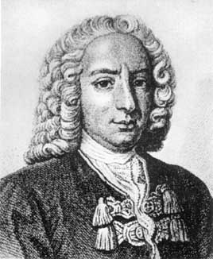
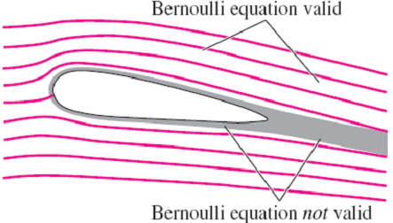
4.1 Phương trình Bernoulli - bảo toàn năng lượng (Bernoulli’s equation - energy conservation)
Phương trình (PT) Bernoulli: mô tả quan hệ giữa áp suất, vận tốc và độ cao; PT hợp lệ trong vùng dòng chảy ổn định, không nén được, và bỏ qua tác dụng của lực ma sát.
Daniel Bernoulli
(1667-1748)
PT Bernoulli có giá trị
PT Bernoulli thường hữu dụng trong khu vực dòng chảy ngoài lớp biên và đuôi của dòng, nơi chất lỏng chuyển động được chi phối bởi kết hợp ảnh hưởng của áp suất và lực trọng trường.
PT Bernoulli không giá trị

Slide 3
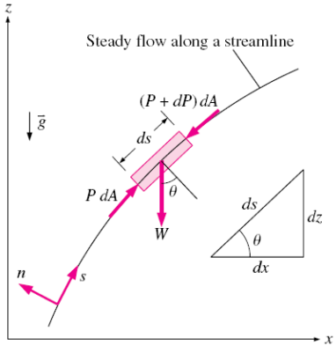
4.1 Phương trình Bernoulli - bảo toàn năng lượng
Xét chuyển động của một phần tử lưu chất trong dòng chảy ổn định. Các lực chính tác dụng theo hướng s: áp suất, p (2 phía); trọng lực, W; bỏ qua lực ma sát. Áp dụng định luật II Newton theo hướng s trên một phần tử lưu chất chuyển động theo đường dòng ổn định:
với θ: góc giữa pháp tuyến đường dòng với trục thẳng đứng z, m = ρV = ρdAds, W = mg = ρgdAds: trọng lực của phần tử lưu chất và sinθ = dz/ds.

Slide 4


4.1 Phương trình Bernoulli - bảo toàn năng lượng
với
Tích phân PT này theo một đường dòng ổn định
v²
Tích phân PT này theo một đường dòng ổn định, không nén
v²
Đây là PT nổi tiếng Bernoulli thường được sử dụng trong cơ lưu chất đối với dòng ổn định, không nén ép và không nhớt.

Slide 5
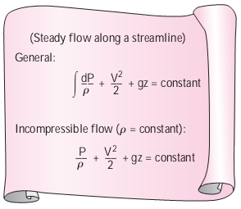
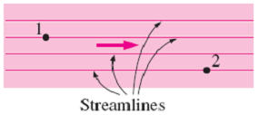

4.1 Phương trình Bernoulli - bảo toàn năng lượng
Dòng chảy ổn định theo một đường dòng
PT Bernoulli thu được với giả định dòng không bị nén và vì thế PT không được sử dụng cho các lưu chất chịu ảnh hưởng đáng kể của hiệu ứng nén.
Tổng quát
Dòng không nén
PT Bernoulli cho hai điểm bất kỳ
v
v

Slide 6
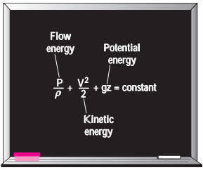
4.2 Các dạng phương trình Bernoulli
PT Bernoulli dưới dạng năng lượng
Tổng của năng lượng dòng chảy, động năng và thế năng của một phần tử lưu chất là hằng số theo đường dòng trong dòng chảy ổn định.
Đối với dòng chảy ổn định, lưu chất không nén và bỏ qua ma sát thì các dạng cơ năng (mechanical energy) được chuyển hóa lẫn nhau nhưng tổng của chúng là hằng số.
☞ Ý nghĩa: không có tổn thất cơ năng trong dòng chảy không ma sát (không nhớt) vì không xảy ra sự chuyển đổi cơ năng thành nhiệt (nội) năng.
☞ PT Bernoulli thường được sử dụng trong thực tế vì một loạt các vấn đề dòng chảy có thể được phân tích độ chính xác hợp lý với PT này.

Slide 7

4.2 Các dạng phương trình Bernoulli
PT Bernoulli dưới dạng áp suất
Nhân PT Bernoulli với ρ:
v
☞ PT phát biểu: tổng áp suất theo một đường dòng là hằng số.
P: áp suất tĩnh (static pressure), đại diện cho áp suất nhiệt động lực thực của chất lỏng, không kết hợp bất kỳ hiệu ứng động lực nào.
ρv²/2: áp suất động lực (dynamic pressure), đại diện cho sự tăng áp suất khi chất lỏng chuyển động được đưa đến một điểm dừng đẳng entropy (isentropic).
ρgz: áp suất thủy tĩnh (hydrostatic pressure), không phải là áp suất trong một ý nghĩa thực vì giá trị của nó phụ thuộc vào mức tham chiếu (reference level) đã chọn, nó đại diện cho hiệu ứng độ cao, nghĩa là trọng lượng khối chất lỏng tạo áp suất. Lưu ý ký hiệu: ρgh là áp suất thủy tĩnh tăng theo chiều sâu chất lỏng (h), ρgz là áp suất thủy tĩnh giảm theo chiều sâu chất lỏng (z).
Áp suất tổng: tổng của các áp suất tĩnh, động và thủy tĩnh.

Slide 8
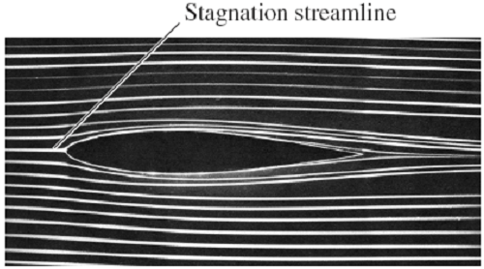

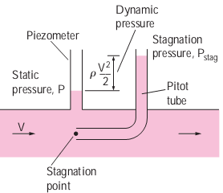

4.2 Các dạng phương trình Bernoulli
PT Bernoulli dưới dạng áp suất
☞ Ý nghĩa: dòng chảy với tốc độ cao thì áp suất động tăng và áp suất tĩnh giảm.
v
v
: Áp suất do ứ đọng
(stagnation pressure), là tổng của áp suất tĩnh và động, đại diện cho áp suất tại một điểm nơi mà chất lỏng được đưa đến một điểm dừng hoàn toàn đẳng entropy.
Hình: Trình bày áp suất tĩnh, động và ứ động. Khi áp suất tĩnh và ứ động được đo ở một điểm cụ thể thì vận tốc dòng tại điểm đó được tính theo:
v

Slide 9
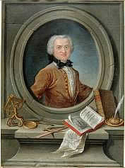
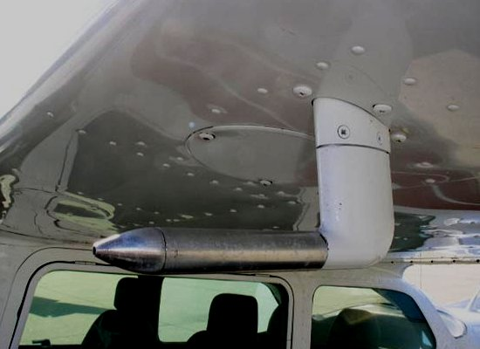
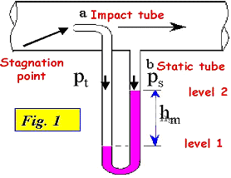
4.2 Các dạng phương trình Bernoulli
PT Bernoulli dưới dạng áp suất
Ống pitô (Pitot tube) đo lưu lượng và tốc độ
Henri Pitot
(1695–1771).
Ví dụ ứng dụng ống pitot gắn trên cánh của chiếc Cessna 172 để đo tốc độ máy bay

Slide 10

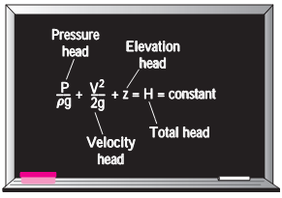
4.2 Các dạng phương trình Bernoulli
PT Bernoulli dưới dạng cột áp
Chia PT Bernoulli cho g:
Tổng của các cột áp tĩnh, vận tốc và độ cao theo một đường dòng là hằng số trong dòng ổn định khi các hiệu ứng nén ép và ma sát không đáng kể.
v
P/ρg: cột áp tĩnh (pressure head), đại diện cho chiều cao cột chất lỏng mà nó tạo ra áp suất tĩnh P.
v²/2g: cột áp vận tốc (velocity head), đại diện cho độ cao cần thiết của cột chất lỏng để đạt đến vận tốc v trong quá trình đổ tự do (free fall) không ma sát.
z: cột áp độ cao (elevation pressure), đại diện cho thế năng của lưu chất.
H: cột áp tổng (total head),

Slide 11
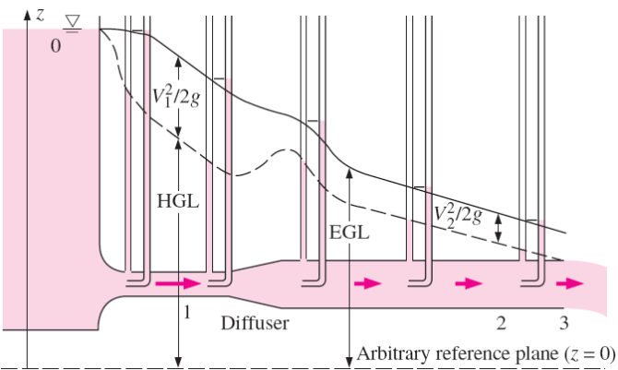
4.2 Các dạng phương trình Bernoulli
v
PT Bernoulli dưới dạng cột áp
Đường dốc thủy lực và đường dốc năng lượng
☞ Đường dốc thủy lực và đường dốc năng lượng xả từ hồ chứa qua một đường ống khuếch tán nằm ngang.
Ống khuếch tán
Mặt tham chiếu bất kỳ
P/ρg+z: đường dốc thủy lực (hydraulic grade line-HGL), đường đại diện cho tổng của hai cột áp tĩnh và độ cao.
P/ρg+v²/2g+z: đường dốc năng lượng (energy grade line-EGL), đường đại diện cho cột áp tổng của lưu chất.
V²/2g: cột áp động (dynamic head), chênh lệch độ cao giữa EGL và HGL.

Slide 12
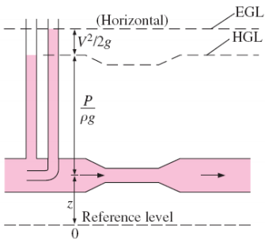
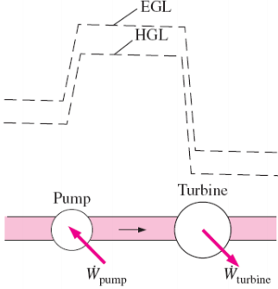
4.2 Các dạng phương trình Bernoulli
PT Bernoulli dưới dạng cột áp
v
Đặc điểm của HGL và EGL
Bước nhảy dốc (steep jump) xảy ra với EGL và HGL khi có năng lượng cơ học được bổ sung vào chất lỏng bằng máy bơm và bước thả dốc (steep drop) xảy ra khi cơ năng bị lấy khỏi chất lỏng bằng tuabin.
Trong dòng chảy Bernoulli lý tưởng, EGL là nằm ngang và có chiều không đổi. Nhưng HGL thì thay đổi khi vận tốc lưu chất biến đổi dọc theo dòng chảy.

Slide 13
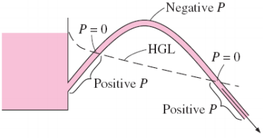
4.2 Các dạng phương trình Bernoulli
v
PT Bernoulli dưới dạng cột áp
Đặc điểm của HGL và EGL
Áp suất đo của một chất lỏng có giá trị 0 ở những điểm mà HGL cắt chất lỏng, và giá trị âm (chân không) ở phần dòng chảy nằm trên HGL.

Slide 14
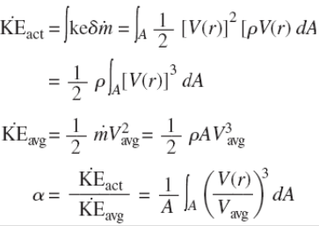
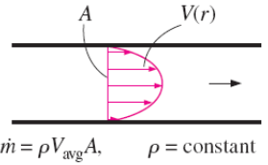
4.3 Hệ số hiệu chỉnh động năng, α
(kinetic energy correction factor)
Là tỉ số giữa động năng thực (KE_{act}) của dòng chảy và động năng tính theo vận tốc trung bình (Ke_{avg}).
v
v
Lưu chất chảy trong ống có vận tốc được tính theo giá trị trung bình, khi đó số hạng động năng trong PT Bernoulli:

Slide 15
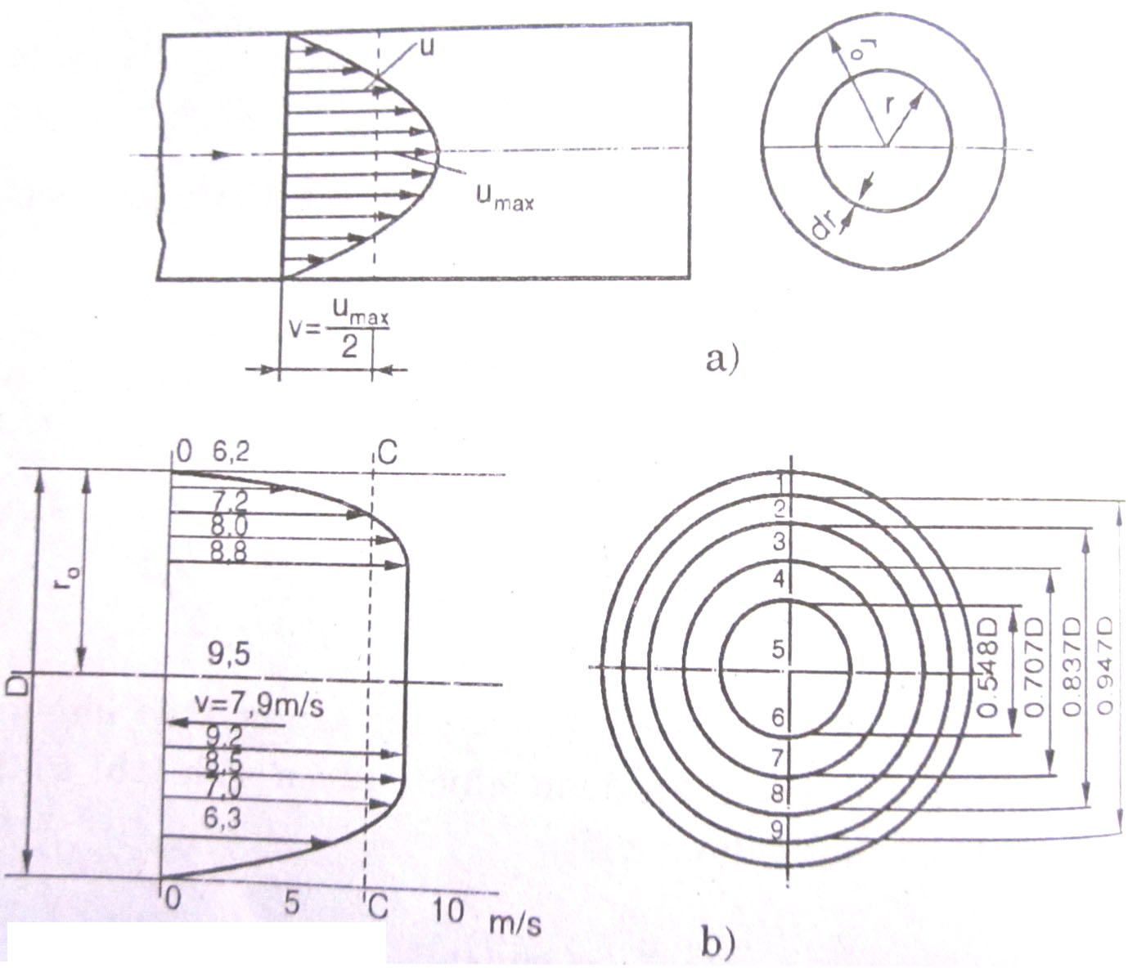
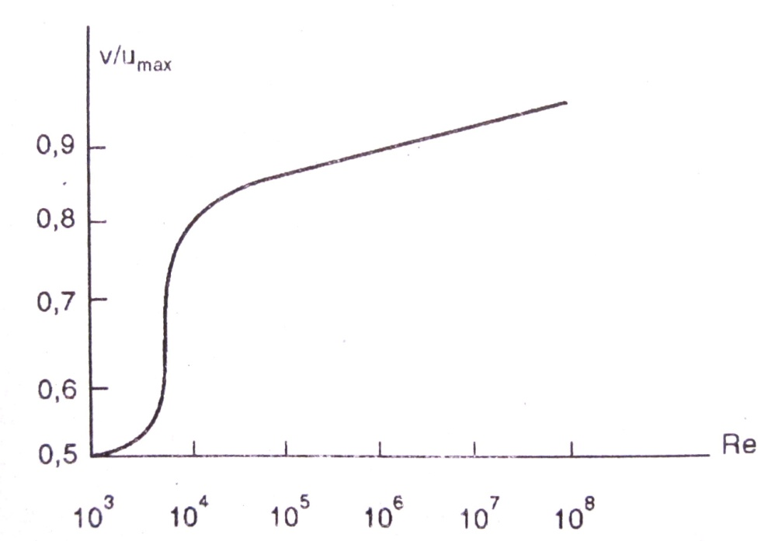
4.3 Hệ số hiệu chỉnh động năng, α
Cách xác định: liên quan đến sự phân bố vận tốc theo tiết diện chảy của ống dẫn.
v /v_{max}
Hình: Sự phụ thuộc v/v_{max} vào Re
Hình: Biểu đồ phân bố vận tốc theo tiết diện ống
Chảy tầng: v = 0,5 v _{max}
Chảy rối: v = (0,8 ÷ 0,9) v _{max}
ΔP: Chênh lệch áp suất động của dòng chảy tại tâm ống.

Slide 16
4.4 Các dạng tổn thất năng lượng trong dòng chảy thực
4.4.1 Tổn thất năng lượng do ma sát (energy loss due to friction)
Thực tế, các lưu chất đều có độ nhớt, khi chúng chuyển động xuất hiện ứng suất cắt và tạo ra lực ma sát làm tổn thất năng lượng trong dòng chảy.
λ: hệ số ma sát, tính theo chuẩn số Reynolds (Re);
l: chiều dài đường ống
Chế độ dòng chảy: được chia dựa theo chuẩn số Re
Chảy tầng (laminar flow): Re < 2300
Vùng chuyển tiếp (transition flow): 2300 ≤ Re ≤ 10⁴
Chảy rối (turbulent flow): Re > 10⁴

Slide 17
4.4 Các dạng tổn thất năng lượng trong dòng chảy thực
4.4.1 Tổn thất năng lượng do ma sát
Xác định hệ số ma sát
Chảy tầng:
Chảy quá độ và rối:
Ống thành nhẵn
2x10³ ≤ Re ≤ 10⁵:
2x10³ ≤ Re ≤ 3,26x10⁶:
10⁵ < Re < 3x10⁶:
Ống thành nhám: có độ nhám tuyệt đối Δ
2300 < Re < 218 d/Δ:
10⁴ < Re:

Slide 18
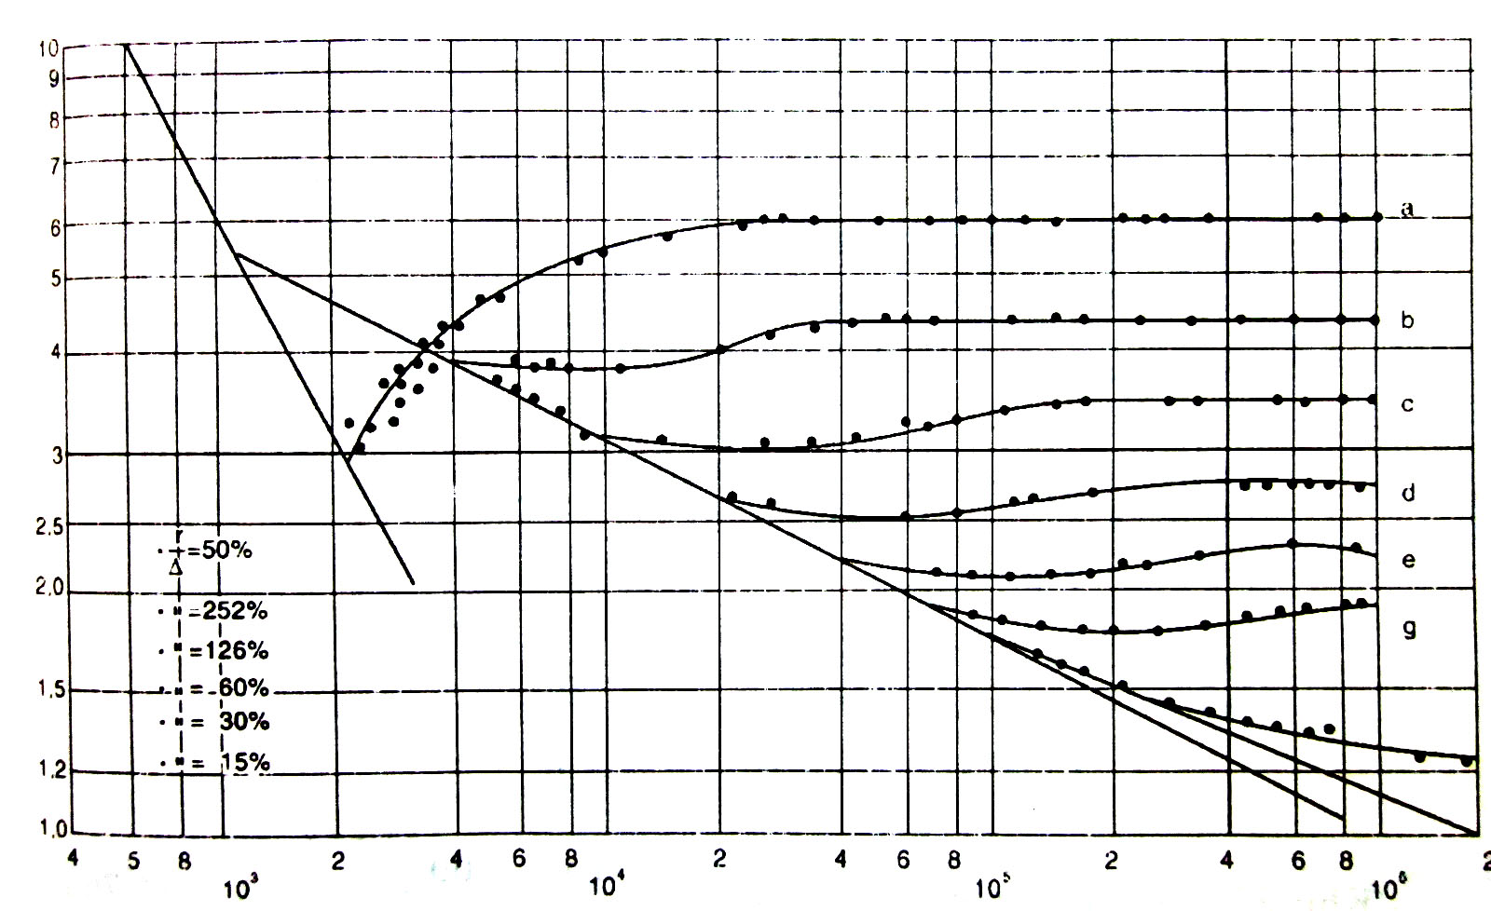
4.4 Các dạng tổn thất năng lượng trong dòng chảy thực
4.4.1 Tổn thất năng lượng do ma sát
Xác đinh hệ số ma sát: bằng giản đồ
λ
Re
Hình: Sự phụ thuộc λ = f(Re,Δ)

Slide 19
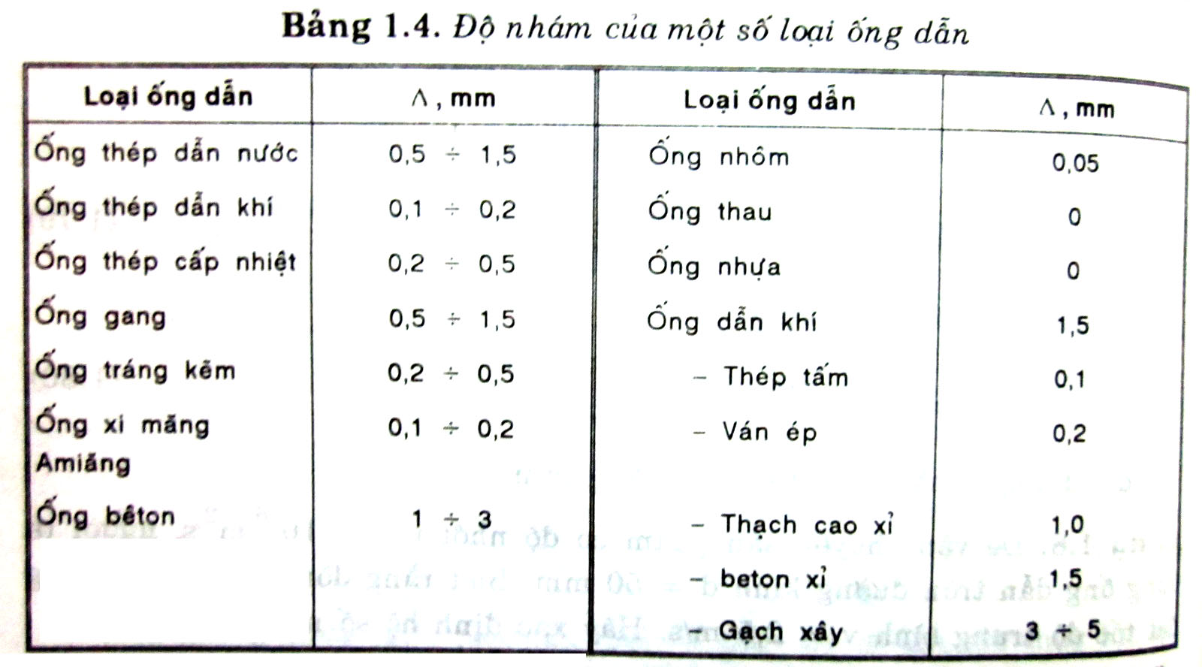
4.4 Các dạng tổn thất năng lượng trong dòng chảy thực
4.4.1 Tổn thất năng lượng do ma sát
Xác đinh hệ số ma sát:
Bảng: Độ nhám của các loại ống

Slide 20
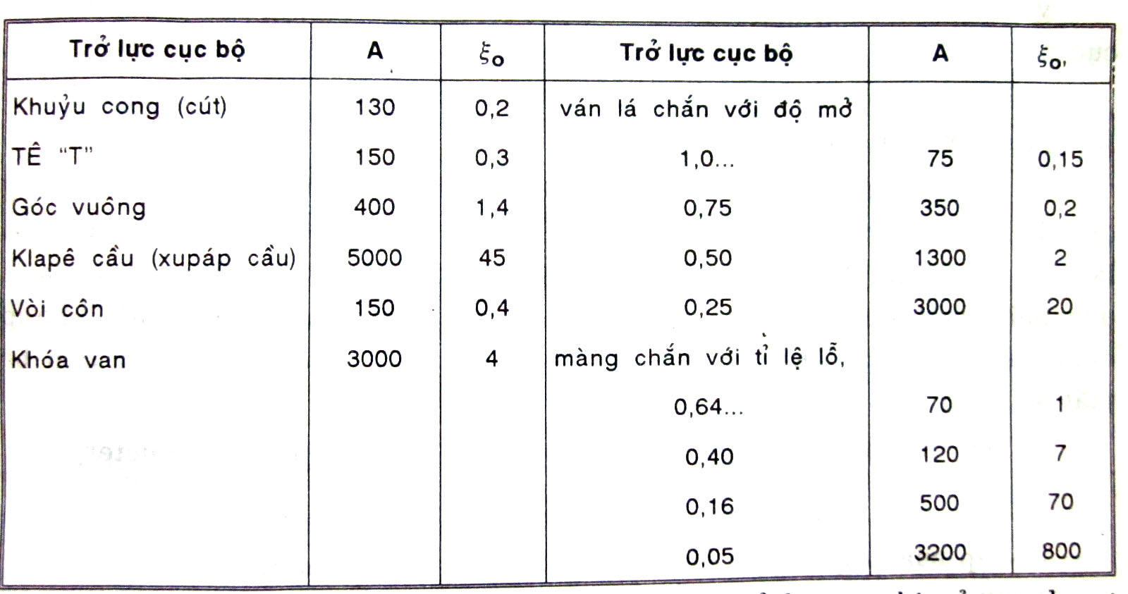
4.4 Các dạng tổn thất năng lượng trong dòng chảy thực
4.4.2 Tổn thất năng lượng do cục bộ (local energy losses):
: hệ số trở lực cục bộ
Bảng: Giá trị của A và ξ₀

Slide 21
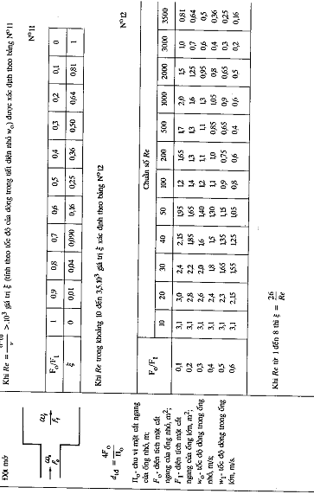
4.4 Các dạng tổn thất năng lượng trong dòng chảy thực
4.4.2 Tổn thất cục bộ:
Hệ số trở lực cục bộ

Slide 22
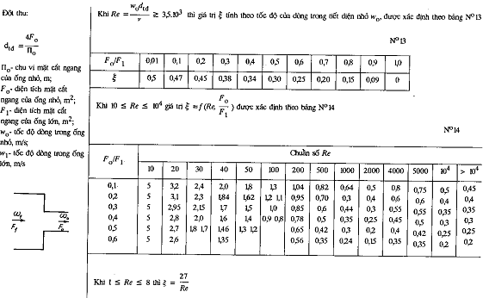
4.4 Các dạng tổn thất năng lượng trong dòng chảy thực
4.4.2 Tổn thất cục bộ:
Hệ số trở lực cục bộ

Slide 23
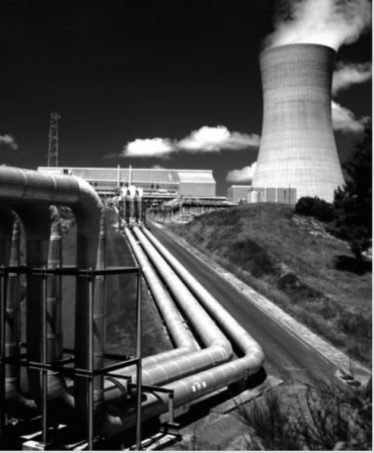
4.5 Ứng dụng phương trình Bernoulli trong dòng chảy thực
Một nhà máy điện điển hình có rất nhiều đường ống, khuỷu tay, van, máy bơm, và tua-bin, tất cả đều gây thất thoát năng lượng không thuận nghịch.

Slide 24
4.5 Ứng dụng phương trình Bernoulli trong dòng chảy thực
PT Bernoulli tổng quát giữa hai tiết diện của dòng chảy ổn định trong ống có kể đến bơm, tổn thất ma sát và cục bộ đường ống.
Dạng cột áp
Dạng áp suất
với
h_{p}: cột áp bổ sung vào dòng chảy bởi máy bơm
h_{f}: tổng tổn hao cột áp do ma sát trên đường ống
h_{l}: tổng tổn hao cột áp do trở lực cục bộ
trên đường ống

Slide 25
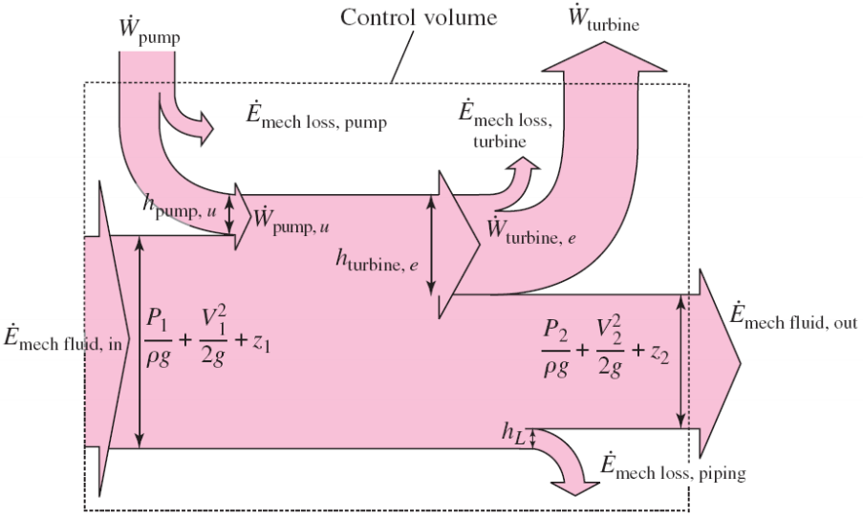
4.5 Ứng dụng phương trình Bernoulli trong dòng chảy thực
Hình: Biểu đồ cơ năng cho hệ thống dòng chảy liên quan đến máy bơm và tuabin. Chiều cao các đường thẳng đứng thể hiện từng số hạng năng lượng như là một chiều cao cột áp tương đương của chất lỏng.

Slide 26
Ví dụ: nước ở 30 ºC chảy trong ống có đường kính 300 mm với vận tốc 0,01 m/s. Tổng chiều dài đường ống là 20 m. Ống có thành trơn/nhẵn.
Xác định:
Chế độ chảy của dòng nước trong ống
Hệ số ma sát của đường ống
Tổn thất cột áp do ma sát
Tổng hệ số trở lực cục bộ, biết trên đường ống có 2 van và 3 co vuông
Tổn thất cột áp do cục bộ
Nước chảy từ bể A có áp suất trên đồng hồ là 3 at lên bể B có áp suất khí quyển. Tính chênh lệch mực nước giữa hai bể. Sử dụng số liệu của các câu trên. ĐS: h = 30 m

Slide 27
Ex.: Water at 30 ºC flows in the 300 mm diameter pipe with a velocity of 0,01 m/s. The steel and smooth pipe is used with a total length of 20 m.
Determine:
The flow regime of water;
Friction coefficient;
Head loss due to the friction;
Sum of local coefficients, given: there are two valves and three elbows on the pipe system;
Head loss due to the local;
Water at these conditions, is transported from tank A (pg = 3 at) to opened tank B. Calculate a distance between two tank levels. Ans: ΔZ = 30 m

Slide 28
Ví dụ: nước ở 20 ºC chảy trong ống có đường kính 300 mm với lưu lượng 0,5 m³/s được dẫn từ bể A có áp suất dư là 30 psi, bể B thông với khí trời. Tổng chiều dài đường ống là 30 m. Hệ thống sử dụng ống thép loại thành trơn/nhẵn, có 5 van và 2 co vuông.
Xác định: chênh lệch mực nước giữa hai bể.

Slide 29
Ex.: Water is transported from tank A (p_{g} = 30 psi) to tank B (opened tank) at 20 ºC flows with flow rate 0.5 m³/s in the 300 mm diameter pipe. The steel and smooth pipes are used with the total length is 30 m. There are five valves and two 90 º elbows on the pipe system. Determine a distance between two tank levels.
Ans: 46 m

Slide 30
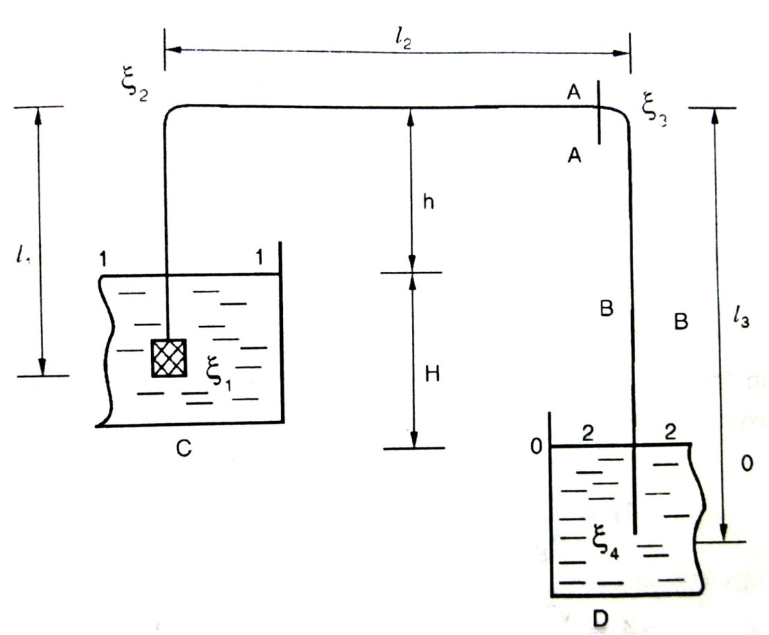
4.5 Ứng dụng phương trình Bernoulli trong dòng chảy thực
Tính ống xi-phon (siphon)
Nguyên tắc: các ống dẫn chất lỏng mà trong đó có hai tiết diện tạo thành chân không và p_{vac,A-A} ≤ 7 mH₂O. Tính toán: lưu lượng dòng chảy và p_{vac}
PT Bernoulli cho hai tiết diện 1-1 và 2-2 với z₁ = H, z₂ = 0, p₁ = p₂ = p_{a}, v₁ = v₂ = 0, l = l₁+l₂+l₃
→ Vận tốc chảy của chất lỏng trong ống xi-phon, v
Hình: Sơ đồ nguyên lí ống xi-phon
PT Bernoulli cho hai tiết diện 1-1 và A-A với z₁ = 0, z₂ = h, p₁ = p_{a}, (p₂)_{e}/ρg = h_{vac}, v₁ = 0, v₂ = v, l = l₁+l₂

Slide 31
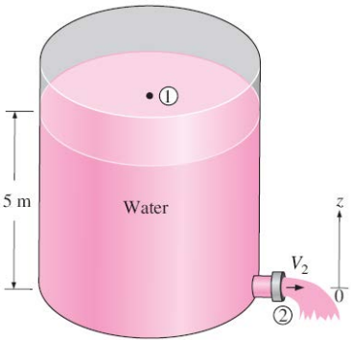
4.5 Ứng dụng phương trình Bernoulli trong dòng chảy thực
Dòng chảy qua lỗ (flow through an orifice)
Nguyên tắc: quan hệ giữa chiều dày bể (δ) và đường kính lỗ (d): δ < ¼ d.
Tính: lưu lượng dòng chảy qua lỗ
PT Bernoulli cho hai tiết diện 1 và 2 với z₁ = H, z₂ = 0, p₁ = p₂ = p_{a}, v₁ = 0, v₂ = v, l = 0
Vận tốc dòng chảy qua lỗ
H
D
d
v
với φ hệ số vận tốc dòng chảy qua lỗ
Hình: Tháo nước từ bồn chứa

Slide 32
4.5 Ứng dụng phương trình Bernoulli trong dòng chảy thực
Dòng chảy qua lỗ
Lưu lượng dòng chảy qua lỗ
với A_{o}: tiết diện lỗ, A_{o} = πd²/4
φ_{f} = 0,62: hệ số lưu lượng dòng chảy qua lỗ
Thời gian chảy hết lượng chất lỏng trong bồn
H
D
d
v
với A_{t}: tiết diện bồn, A_{t} = πD²/4
Hình: Tháo nước từ bồn chứa
Nếu bồn có nắp mà trên mặt thoáng chất lỏng có áp suất p₁

Slide 33
Ví dụ: nước chứa trong bể trụ có đường kính 4 m, chiều cao cột chất lỏng 10 m. Lỗ ở đáy có đường kính 200 mm. Tính gần đúng và chính xác thời gian tháo hết nước trong bể. Phi lỗ = 0,62.
ĐS: 461 và 922 s
Tích phân từ H1 → H2 của Abể/(A lỗxphi lỗ x căn 2g) Tp (1/căn H x dH) = hệ số x 2 (căn H1 – căn H2); H1 = H, H2 = 0

Slide 34
Ví dụ: nước chảy trong ống có màng chắn (d = 50 mm). Chênh lệch mức nước giữa hai ống thủy là 5 m. xác định lưu lượng thể tích.
Ví dụ: ống Ventury, không khí ở 25 oC, 1 at thổi qua ống Ven có D=500 mm, d = 100 mm, chênh lệch mức nước giữa hai ống chữ U là 5 m.

Slide 35
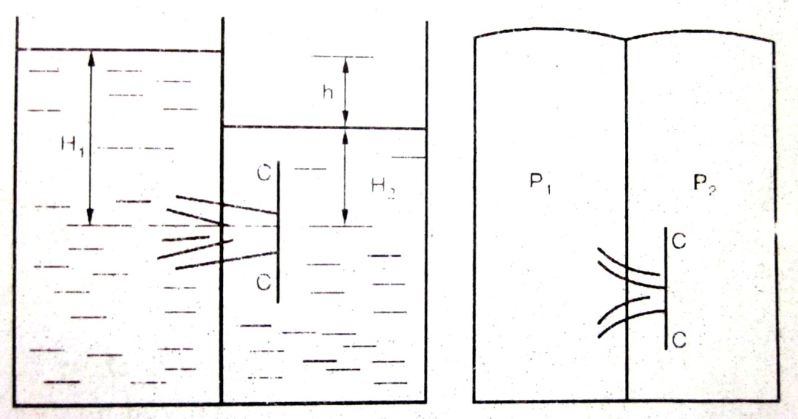
4.5 Ứng dụng phương trình Bernoulli trong dòng chảy thực
Dòng chảy qua lỗ
Trường hợp mực chất lỏng ở hai bình khác nhau: h = H₁ – H₂
h
H₁
→ Vận tốc dòng chảy qua lỗ
H₂
p₁
p₂
Trường hợp áp suất ở hai bình khác nhau: Δp = p₁ – p₂ (p₁ > p₂)
(a)
(b)
→ Vận tốc dòng chảy qua lỗ
Hình: Chất lỏng chảy từ bình này sang bình khác: (a) Có chênh lệch cột áp, (b) Chênh lệch áp
→Lưu lượng dòng chảy qua lỗ

Slide 36
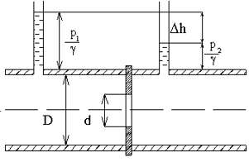
4.5 Ứng dụng phương trình Bernoulli trong dòng chảy thực
Dòng chảy qua màng chắn
Nguyên tắc: dựa trên sự phụ thuộc của lưu lượng vào thay đổi áp suất khi di qua lỗ màng.
Lưu lượng dòng chảy qua lỗ màng
Hình: Lưu lương kế màng chắn
Với K: thừa số liên quan đến độ nhám ống dẫn, phụ thuộc vào n = (d/D)², được tra theo bảng.
φ_{fm}: hệ số lưu lượng qua lỗ màng, phụ thuộc vào Re và n, được tra theo bảng.

Slide 37
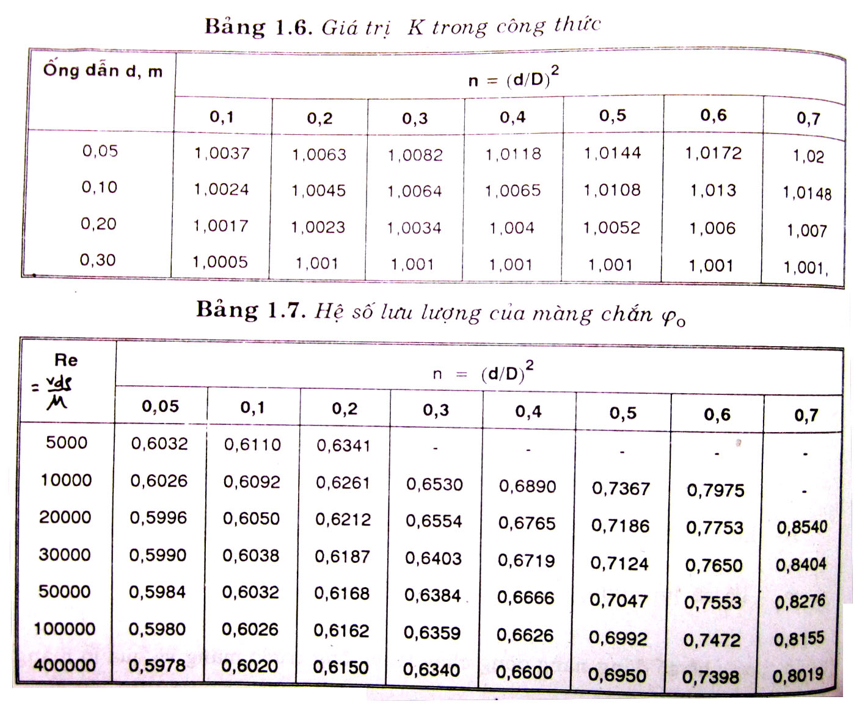
4.5 Ứng dụng phương trình Bernoulli trong dòng chảy thực
Dòng chảy qua màng chắn

Slide 38
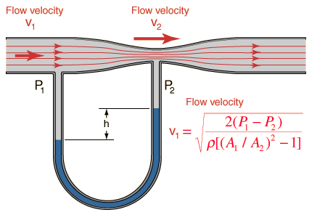
4.5 Ứng dụng phương trình Bernoulli trong dòng chảy thực
Dòng chảy qua ống Venturi (flow through a Venturi tube)
Cấu tạo: lưu lượng kế Venturi gồm hai đoạn ống hình côn thu hẹp và mở rộng ghép với nhau.
Nguyên tắc: khi chất lỏng chảy qua ống Venturi, do hình dạng dòng bị thay đổi nên vận tốc tại hai mặt cắt có đường kính D và d sẽ gây ra độ chênh lệch áp Δp = p₁ – p₂.
Kết hợp với PT liên tục v₁A₁ = v₂A₂
→ Lưu lượng dòng chảy qua ống
1
2
D
ρ
d
ρ’
Hình: Sơ đồ nguyên lý lưu lượng kế Venturi

Slide 39
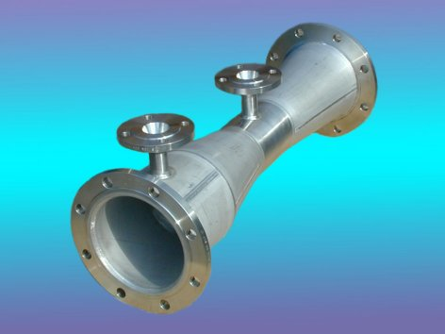
4.5 Ứng dụng phương trình Bernoulli trong dòng chảy thực
Dòng chảy qua ống Venturi
Lưu lượng dòng chảy qua ống
Nếu ρ = ρ’:
Nếu ρ ≠ ρ’:
Lưu lượng kế Venturi
Vì lưu lượng thực của dòng chảy qua ống Venturi thường nhỏ hơn so với lưu lượng lý thuyết do có tổn thất năng lượng. Để tính đến sự khác biệt này, hệ số lưu lượng C (discharge coefficient) được đưa vào, khi đó công thức tính lưu lượng thể tích dòng chảy cuối cùng cho chất lỏng không nén chảy qua ống Venturi:
C phụ thuộc vào hình dạng ống Venturi và chế độ chảy:
2×10⁵ < Re < 6×10⁶: C = 0,984

Slide 40
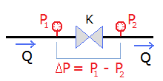
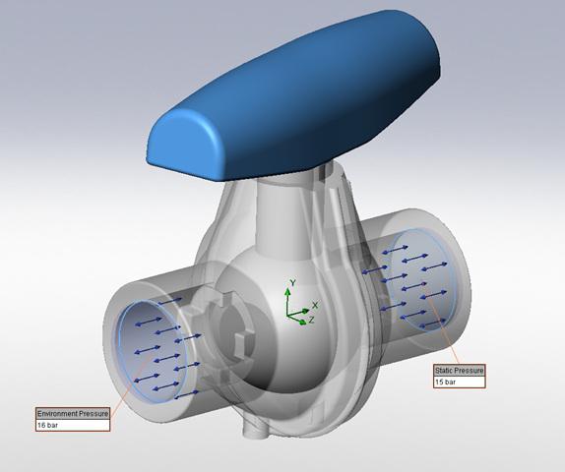
4.5 Ứng dụng phương trình Bernoulli trong dòng chảy thực
Dòng chảy qua vòi (flow through a tap (valve))
Vòi là đoạn ống ngắn có chiều dài l_{v} = (3÷8)D. Đối với vòi trụ ngoài, cột áp chân không sinh ra tại chỗ thắt dòng được tính theo:
φ_{v}: hệ số vận tốc dòng chảy qua vòi, đối với vòi: φ_{v} = φ_{f} = 0,82
H: chiều cao cột áp tạo dòng chảy qua vòi; ε: hệ số nén dòng, ε = 0,62
ξ_{v}: hệ số trở lực qua vòi, ξ_{v} = 0,5
Vận tốc dòng chảy qua vòi:
Lưu lượng dòng chảy qua vòi:
Hệ số lưu lượng dòng chảy qua vòi

Slide 41
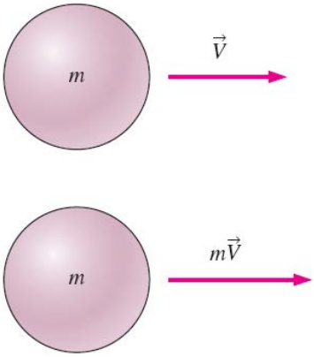
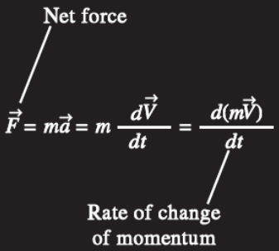
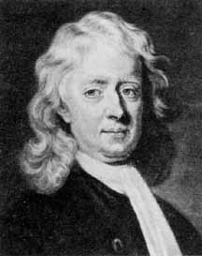
4.6 PT Navier-Stokes – PT bảo toàn động lượng
(momentum conservation)
4.6.1 Định luật II Newton (Newton’s second law): biến thiên động lượng của một vât bằng tổng lực tác dụng lên nó.
Isaac Newton
(1642-1727)
Động lượng tuyến tính (linear momentum): tích của khối lượng chất chuyển động với tốc độ của nó.
Nguyên lý bảo toàn động lượng: động lượng của một hệ được giữ không đổi khi tổng lực tác dụng lên nó bằng không.

Slide 42

4.6 PT Navier-Stokes – PT bảo toàn động lượng
4.6.2 Phương trình bảo toàn (PTBT) động lượng tuyến tính
Viết theo ρ và V; ρ, V: thay đổi từng vị trí trong hệ
Tổng ngoại lực tác dụng lên hệ bằng tốc độ thay đổi của động lượng tuyến tính của hệ.
: động lượng của một phân tố thể tích dV.
dV có khối lượng
v
v
v
Tổng ngoại lực tác dụng lên phân tố thể tích
Tốc độ thay đổi động lượng của các thành phần trong CV
Tổng các dòng động lượng vào hoặc ra khỏi CS
Dạng tích phân của PT bảo toàn động lượng

Slide 43
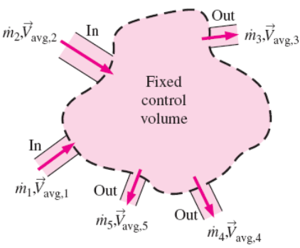

4.6 PT Navier-Stokes – PT bảo toàn động lượng
4.6.2 PTBT động lượng tuyến tính
Lưu lượng khối vào hoặc ra khỏi mặt kiểm soát (CS)
Dòng động lượng vào hoặc ra khỏi CS
Hệ số hiệu chỉnh dòng động lượng, β
(momentum-flux correction factor)
Vì tốc độ dòng vào và ra là không đồng nhất.
v
Hình: Trong bài toán kỹ thuật cụ thể, thể tích kiểm soát có thể chứa nhiều dòng ra và vào; ở mổi dòng ra hoặc vào cần xác định lưu lượng khối và vận tốc trung bình.
v
Chuyển động tầng trong ống: β = 4/3
Chuyển động rối trong ống: β = 1.02-1.05

Slide 44


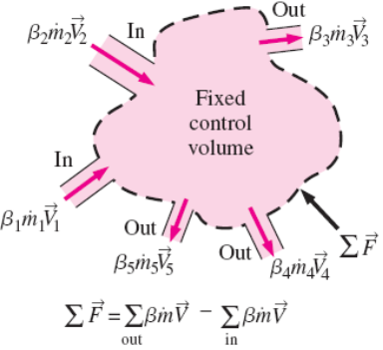

4.6 PT Navier-Stokes – PT bảo toàn động lượng
4.6.2 PTBT động lượng tuyến tính
Dòng động lượng vào hoặc ra khỏi CS với β
v
v
v
Dạng đại số của PTBT động lượng
v
v
v
Dòng ổn định (steady flow)
v
v
Hình: Tổng lực tác dụng lên thể tích kiểm soát trong dòng ổn định bằng sự sai biệt giữa dòng động lượng vào và ra.

Slide 45

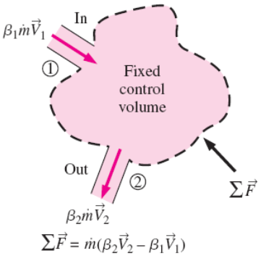

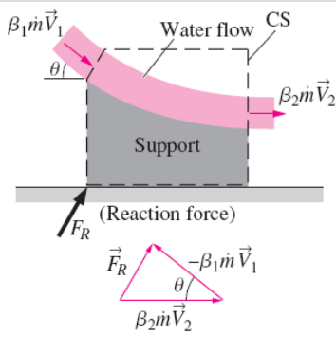
4.6 PT Navier-Stokes – PT bảo toàn động lượng
4.6.2 PTBT động lượng tuyến tính
Bảo toàn động lượng với dòng ổn định một đầu vào – một đầu ra
v
v
v
v
: theo trục x
Hình: Thể tích kiểm soát với một đầu vào và một đầu ra.
Hình: Tổng lực tác dụng lên bệ đỡ được xác định bằng phương pháp cộng vector, gây ra sự thay đổi hướng dòng chảy.

Slide 46
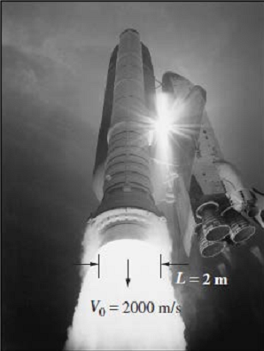



4.6 PT Navier-Stokes – PT bảo toàn động lượng
4.6.2 PTBT động lượng tuyến tính
Bảo toàn động lượng khi không có ngoại lực tác dụng
(flow with no external forces)
v
v
v
Khi vắng mặt của các ngoại lực, tốc độ thay đổi động lực của một thể tích kiểm soát bằng chênh lệch giữa tốc độ ra và vào của dòng động lượng.
v
v
v
v
☞ Lực đẩy cần thiết để nâng tàu không gian con thoi được tạo ra bởi các động cơ tên lửa như là một kết quả của biến đổi động lượng của nhiên liệu khi nó được tăng tốc từ 0 đến một tốc độ phóng khoảng 2000 m/s sau khi đốt.

Slide 47

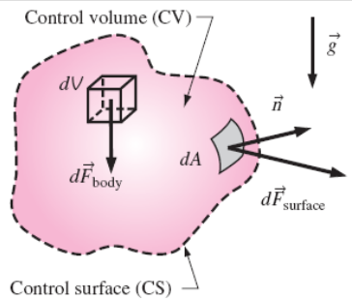
4.6 PT Navier-Stokes – PT bảo toàn động lượng
4.6.3 Phương trình Navier-Stokes
Phân tích tổng lực tác dụng lên phân tố lưu chất
Tổng lực
Lực khối
Lực mặt
Lực khối (body force): lực tác dụng lên toàn bộ khối vật của thể tích kiểm soát như: trọng lực (gravity), lực điện (electric) và lực từ (magnetic); (chỉ xét trọng lực).
Lực mặt (surface force): lực tác dụng lên bề mặt kiểm soát như: lực áp suất (pressure force), lực nhớt (viscous force) và phản lực (reaction force) ở những điểm tiếp xúc; (chỉ xét lực áp suất và lực nhớt).

Slide 48
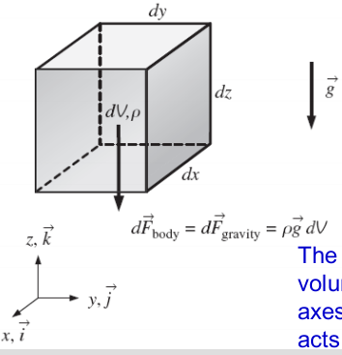
4.6 PT Navier-Stokes – PT bảo toàn động lượng
4.6.3 Phương trình Navier-Stokes
Phân tích tổng lực tác dụng lên phân tố lưu chất
Lực khối
Trọng lực tác dụng lên mỗi phân tố của thể tích kiểm soát và hướng xuống theo chiều (–) của trục z.
Tổng lực khối tác dụng lên thể tích kiểm soát
Vector gia tốc trọng trường (gravitational acceleration vector) trong trục Đề-các:

Slide 49
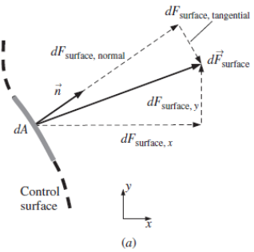
4.6 PT Navier-Stokes – PT bảo toàn động lượng
4.6.3 Phương trình Navier-Stokes
Phân tích tổng lực tác dụng lên phân tố lưu chất
Lực mặt = Lực áp suất + lực nhớt
Lực áp suất: do thành phần pháp tuyến của lực mặt tạo nên, sinh ra ứng suất pháp (normal stress, σ_{n}= – pI; I: vector đơn vị).
Lực áp suất tác dụng lên một phân tố bề mặt
Tổng lực áp suất tác dụng lên bề mặt kiểm soát
Dấu (–) thể hiện lực áp suất hướng vào phân tố thể tích.
:vector pháp tuyến đơn vị với bề mặt (normal unit vector).

Slide 50
4.6 PT Navier-Stokes – PT bảo toàn động lượng
4.6.3 Phương trình Navier-Stokes
Phân tích tổng lực tác dụng lên phân tố lưu chất
Lực mặt = = Lực áp suất + lực nhớt
Lực nhớt: do thành phần tiếp tuyến của lực mặt tạo nên, sinh ra ứng suất cắt (shear stress tensor, τ )
Lực nhớt tác dụng lên một phân tố bề mặt
Tổng lực nhớt tác dụng lên bề mặt kiểm soát

Slide 51

4.6 PT Navier-Stokes – PT bảo toàn động lượng
4.6.3 Phương trình Navier-Stokes
Phân tích tổng lực tác dụng lên phân tố lưu chất
Tổng lực mặt tác dụng lên bề mặt kiểm soát
Tổng ngoại lực tác dụng lên thể tích kiểm soát v có bề mặt s
Dạng tích phân của PTBT động lượng được viết lại
PT Navier-Stokes tổng quát ở dạng tích phân
(integral form)

Slide 52
4.6 PT Navier-Stokes – PT bảo toàn động lượng
4.6.3 Phương trình Navier-Stokes
Áp dụng lý thuyết phân kỳ (divergence theorem):
với các tích phân mặt của PT Navier-Stokes
Dạng vi phân (differential form) tổng quát của PT Navier-Stokes đối với lưu chất phi Newton với dòng chảy nén được, có tính nhớt và không ổn định (non-Newtonian fluid and compressible, viscous and unsteady flow)

Slide 53
4.6 PT Navier-Stokes – PT bảo toàn động lượng
4.6.3 Phương trình Navier-Stokes
Lưu chất Newton (μ = const), không nén (ρ = const, PT liên tục: ).
: toán tử Laplace của vector vận tốc
Dạng vi phân tổng quát của PT Navier-Stokes cho lưu chất Newton với dòng chảy không nén, có tính nhớt và ổn định (Newtonian fluid and incompressible, viscous and steady flow)

Slide 54
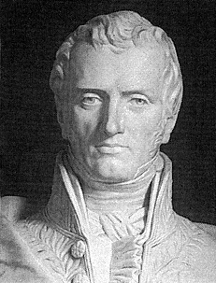

4.7 Ý nghĩa của Phương trình Navier-Stokes
Mô tả toàn diện dòng chảy (không ổn định) của lưu chất thực (phi Newton: μ ≠ const và có tính nén: ρ ≠ const): bảo toàn khối lượng, động lượng và năng lượng;
Được xây dựng dựa trên ứng dụng của ĐL 2 Newton: biến thiên động lượng trong những thể tích vô cùng nhỏ của lưu chất bằng tổng của ngoại lực tác dụng (trọng lực, lực áp suất và lực nhớt);
Isaac Newton
(1642-1727)
Là PT cốt lõi của cơ học lưu chất và là PT vi phân riêng phần bậc 2, không ổn định, phi tuyến→cực kỳ khó khăn để giải, chỉ có lời giải đơn giản đối với không gian 2D. Computational Fluid Dynamics (CFD) là phần mềm mô phỏng nổi tiếng được sử dụng để giải quyết các phương trình Navier-Stokes.
Claude-Louis Navier
(1785-1836)

Slide 55
4.8 Các dạng đơn giản của PT Navier-Stokes
4.8.1 PT Euler (inviscid fluid flow)
Trong một số ứng dụng thực tế, ảnh hưởng của độ nhớt không đáng kể. Số hạng liên quan đến tính nhớt trong PT Navier Stokes được lược bỏ, và PT trở thành PT Euler:
4.8.2 PT thủy tĩnh (hydrostatic or fluid statics)
Đây là trường hợp đơn giản nhất, khi chất lỏng hoặc là hoàn toàn tĩnh hoặc di chuyển với một tốc độ không đổi với gia tốc bằng không. Với những trường hợp này, gia tốc và phân kỳ vận tốc ở hai vế của PT bằng không, và PT Navier-Stokes còn lại:
4.8.3 PT Bernoulli (steady, inviscid, incompressible flow)
PT Euler áp dụng cho dòng chảy ổn định, không nhớt, không nén với bỏ qua lực khối:
→Tích phân:

Slide 56
Ví dụ:
Tính tổn thất cột áp do ma sát trên đường ống dẫn nước ở 25 ºC với các thông số sau:
Đường kính ống: 0,03 m
Chiều dài ống: 10 m
Lưu lượng: 0,5 m³/h
ĐS: v= 0,1967 m/s; Re = 6579,3; λ = 0,035; h_{f} = 0,023 m
Tính tổn thất cột áp do cục bộ của đường ống trên có 2 khuỷu cong, 1 T và 1 co vuông.
ĐS: ∑ξ = 2,22; h_{l} = 4,37 x 10⁻³ m

